Slide 1
Emerald eJournals Premier Koleksiyonu
İçerik ve Kullanım

Slide 2

Emerald Publishing
Emerald Group Publishing Limited 1967’de İngiltere’de kurulan uluslararası bir yayınevidir
305 elektronik dergi, 1650 ekitap ve 1500 Vaka çalışması sunar
Konu alanları ağırlıklı olarak yönetim bilimleridir
TÜBİTAK ULAKBIM üzerinden 3 yıllık bir anlaşma ile bütün dergiler (Premier Koleksiyonu) 2017 yılından itibaren üniversitelerin erişimine açılmıştır
Erişim adresi: www.emeraldinsight.com

Slide 3
Premier Dergilerinin Konuya göre sayısı
KONU | Dergi Sayisi
Muhasebe, Finans ve Ekonomi | 39
İşletme, Yönetim ve Strateji | 55
İK, Öğrenme, Kurumsal Çalışmalar | 25
Bilgi Yönetimi | 12
Pazarlama | 22
Operasyonlar, Lojistik ve Kalite | 17
Emlak Yönetimi ve İnsan Yapımı Çevre | 18
Kamu Yönetimi ve Çevre Yönetimi | 12
Turizm ve Otelcilik | 7
Eğitim | 23
Mühendislik | 26
Sağlık ve Sosyal Yönetim | 32
Kütüphanecilik | 17

Slide 4
Erişim adresi www.emeraldinsight.com

Slide 5
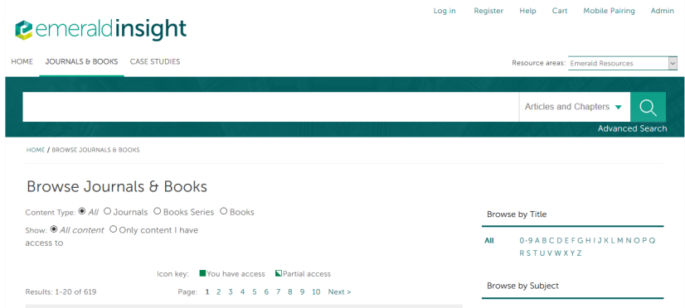
Dergileri inceleme
Journals & Books sekmesine tıklayarak dergi ve kitapları görebilirsiniz

Slide 6
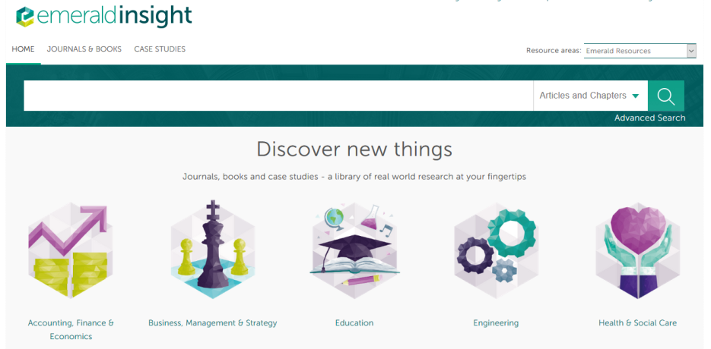
Dergileri inceleme
Veya doğrudan ana sayfadaki konu başlıklarını seçebilirsiniz
Örneğin Accounting, Finance & Economics konusunu seçelim

Slide 7
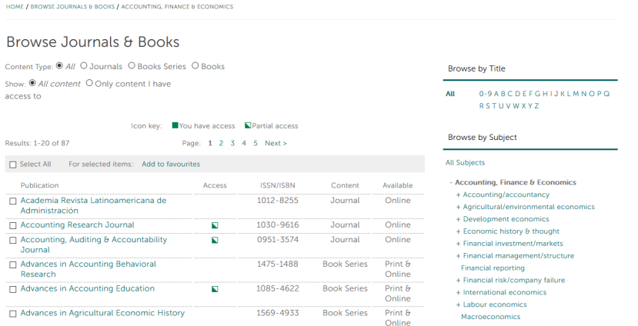
Dergileri inceleme
VEYA erişim
Bütün içerik
Sadece bize açık olan içerik ‘Only content I have access to’
Yayın türü seçin:
Bütün yayınlar
Sadece dergiler
Sadece seriler
Sadece kitaplar
Başlıkları alfabetik olarak listeleme
VEYA
Ayrıntılı Konu başlığı seçerek listeleme

Slide 8
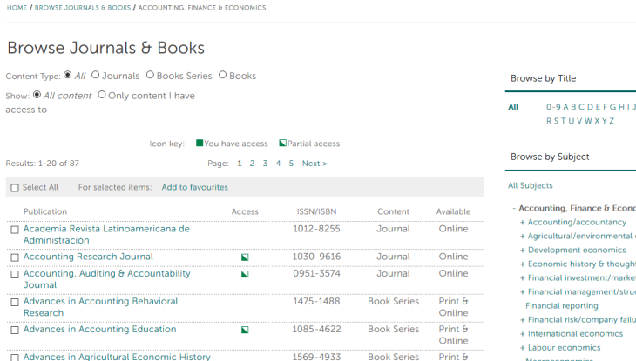
Dergileri inceleme
Yayın adına tıklayarak kaynağı seçin

Slide 9
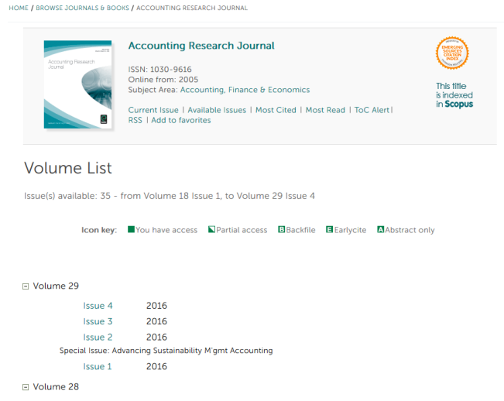
Dergileri inceleme - sonuç
Bir sonrası adımda seçilen derginin sayılarının listesi gelir

Slide 10
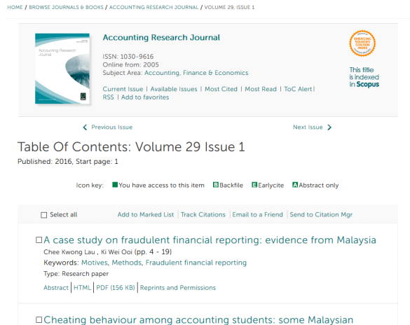
Dergileri inceleme – içindekiler sayfası
Derginin bir sayısına tıkladığınızda, o sayıdaki bütün makaleler listelenir

Slide 11
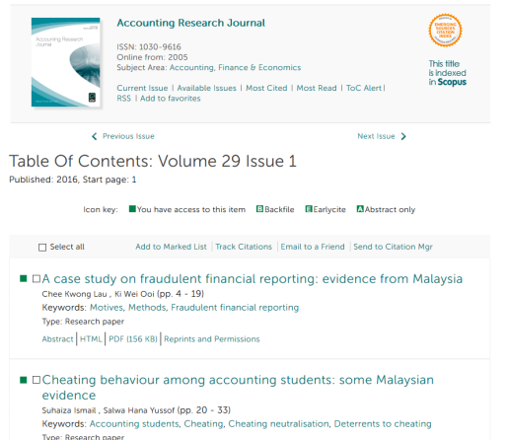
Bir makaleye erişim
İçerik türünü ve erişiminiz olup olmadığını anlamak için ‘icon key’ alanına bakın.
Makale seçenekleri:
Abstrakt olarak görüntüle
PDF veya HTML olarak aç

Slide 12
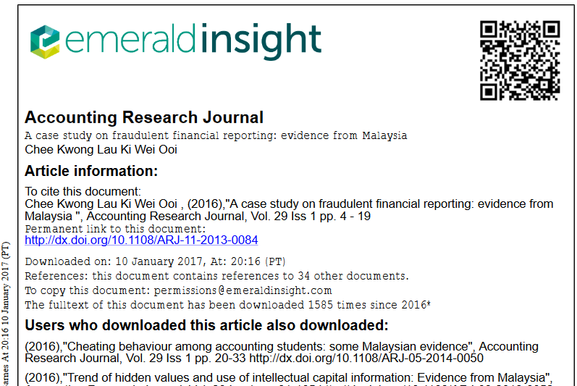
İndirilen makale görüntüsü
İndirdiğiniz makalede şu bilgiler yer alacaktır:
Bu makale kim tarafından ve ne zaman indirildi
Yayınlandığından beri kaç kez indirildi, referansların sayısı

Slide 13
Tarama Teknikleri
Hızlı Tarama - Quick Search
Gelişmiş Tarama - Advanced Search
Boolean Operatörleri - Boolean Operators

Slide 14
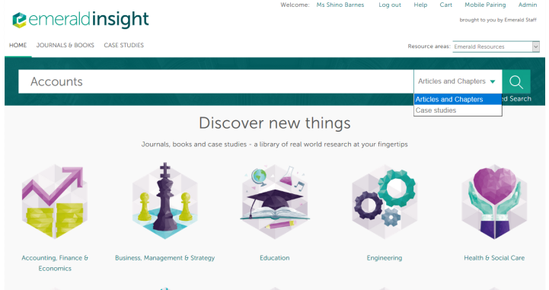
Hızlı Tarama
Tarama kutusuna aradığınız terimi yazın
Yayın türünü seçin (örneğin Makaleler ve kitap bölümleri)
‘Search’e tıklayın

Slide 15
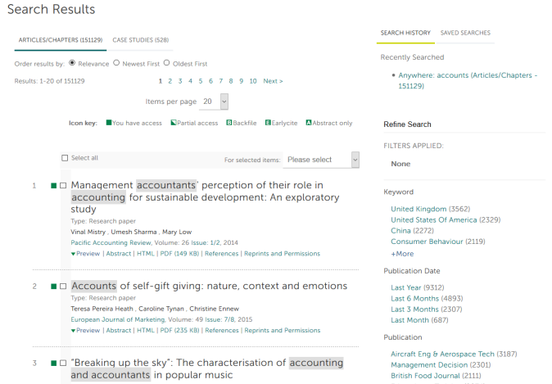
Hızlı Tarama - sonuçlar
Bulunan toplam yayın sayısı verilir
Hızlı tarama, girilen kelimeyi bütün alanlarda tarar bu nedenle çok sayıda sonuç getirir
Platform sonuçları sınırlama konusunda yardımcı olur.

Slide 16
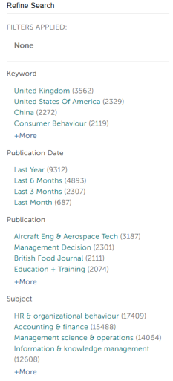
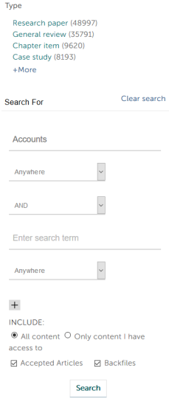
Hızlı taramayı düzenleme
Hızlı tarama sonuçlarını şu şekilde filtreleyebilirsiniz:
Keyword – Anahtar kelime
Publication Date – Yayın yılı
Publication – Yayın Adı
Subject - Konu
Type – Yayın Türü
Modify it further – Daha ileri düzeyde düzenleme
Ve isterseniz sadece erişiminize açık olan içeriği seçin ‘Only content I have access to’

Slide 17

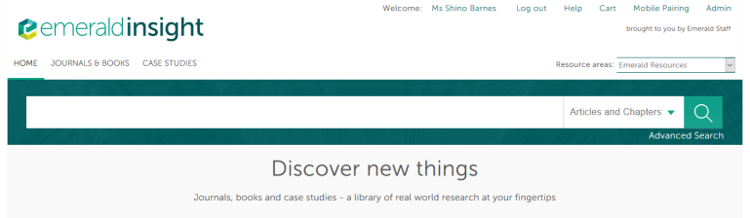
Gelişmiş Tarama
Gelişmiş Tarama linkine tıklayın

Slide 18
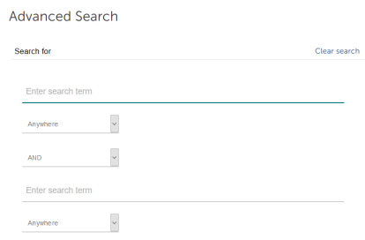

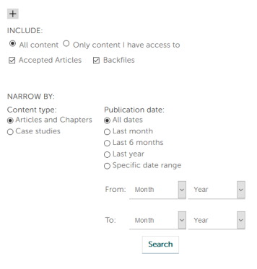
Gelişmiş tarama
Kelime veya terimlerinizi tarama kutusuna yazın
Hangi alanlarda tarama yapmak istiyorsanız ona göre seçim yapın
Boolean operatörleri kullanmak için tıklayın: ‘AND’, ‘OR’, ‘NOT’
İçerik ve yayın yılı filtrelerini kullanarak aramanızı daraltın

Slide 19
Profil oluşturma - “Your Profile”
Neden gerekli ?
Kendinize bir Emerald profili oluşturarak ekstra özelliklerden yararlanın
Size özel bir profil online erişiminizi yönetmenizi sağlar
Favoriler listeleri oluşturma imkanı verir
Size özel email uyarıları kurma, tercihinize göre özel bildirimler alma ve ilgilendiğiniz konularda özel haberler alma imkanları sağlar.

Slide 20
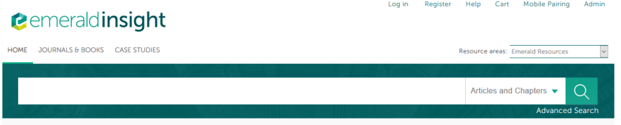
Profil Oluşturma
“Profil” hesabı oluşturmak için “login”i seçin veya her sayfanın başında bulunan“Register”a tıklayın.

Slide 21
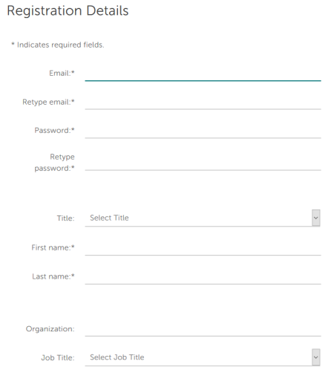
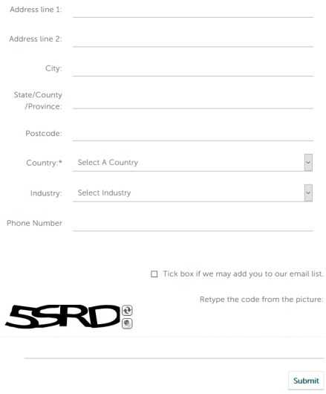
Profil oluşturma
Gelen online formu doldurun, geçerli bir email hesabı girdiğinizden emin olun
‘Submit’ butonuna tıklayarak kaydınızı tamamlayın

Slide 22
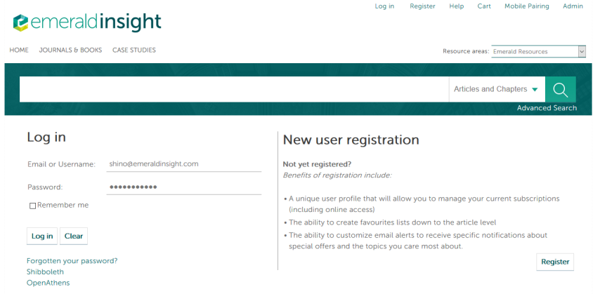
Profil oluşturma
Kayıt işlemini tamamladıktan sonra Login’e tıklayın ve kayıt olurken verdiğiniz ‘username’ i girin, bu genellikle email adresiniz olacaktır. Sonra yine kendi belirlediğiniz şifreyi girin ve ‘My Account’ alanına erişin.

Slide 23
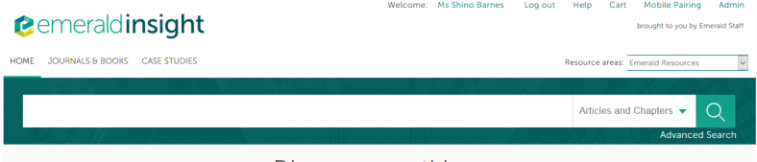
Profil Özellikleri
Giriş yaptıktan sonra kendi adınız ve kurumunuzun adı sağ üst köşede görünecektir.
‘My Account’ özelliklerine erişmek için adınızın üzerine tıklayın

Slide 24
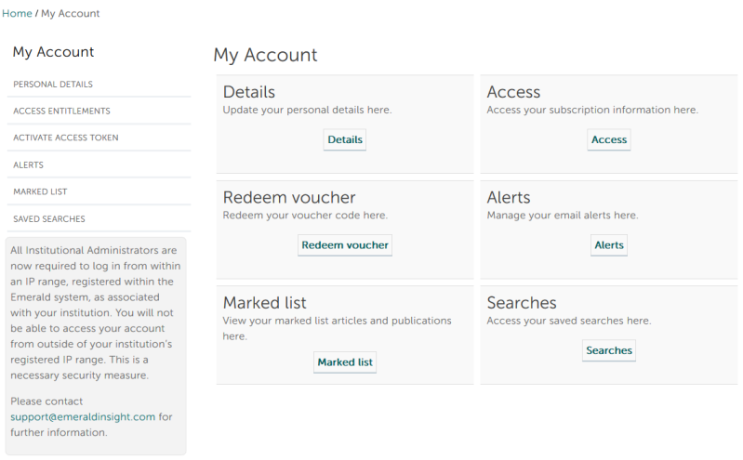
Hesabım - My Account
‘My Account’ a tıklayarak bütün seçenekleri görün.

Slide 25
Hesabım - Ayrıntılar
Details sekmesi , kayıt sırasında girdiğiniz bilgileri güncellemenize yardım eder.
Abonelik bilgileriniz Access sekmesi altında görünecektir

Slide 26
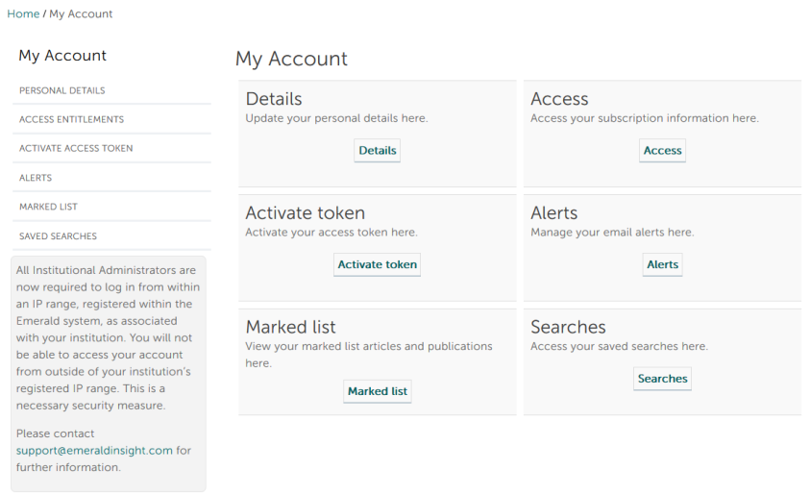
Hesabım - Uyarılar
Uyarılar alanını kullanarak e-mail uyarılarınızı yönetin, örneğin İçindekiler Sayfaları, Atıf ve Konu uyarıları
İşaretliler Listesi, herhangi bir makaleyi, dergiyi, kitap bölümünü işaretli materyal listesi altına koyabilirsiniz.
Taramalar, yaptığınız taramayı kaydetmenize ve birkaç adımda araştırmanıza erişmeye yardımcı olur.

Slide 27
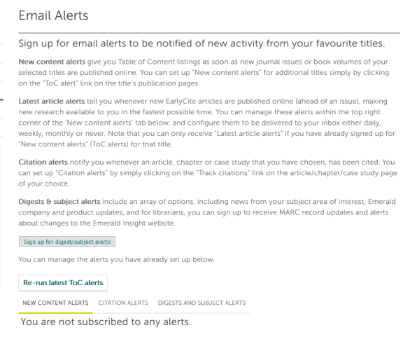
Hesabım – Uyarı oluşturma
TOC – içindekiler uyarıları

Slide 28
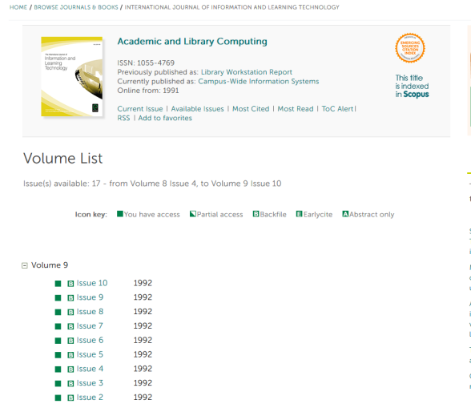
Hesabım – İçindekiler Sayfası uyarıları
‘İçindekiler Sayfaları’ uyarılarını dergi ana sayfasını ziyaret ettiğinizde ‘ToC Alert’ üzerine tıklayarak da kurabilirsiniz.

Slide 29
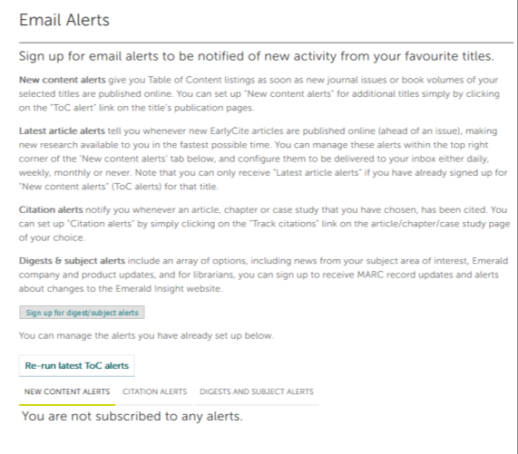
Hesabım - Atıf uyarısı
Citation – atıf uyarısı

Slide 30
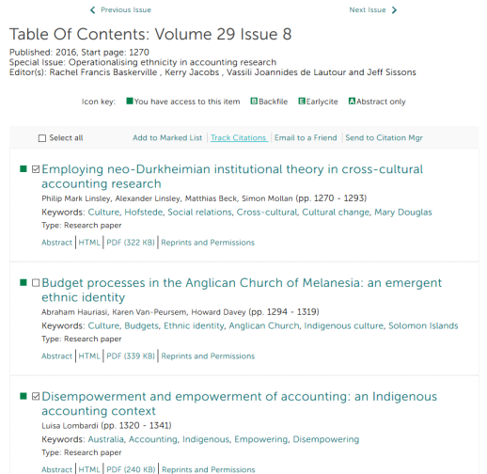
Hesabım - Atıf Uyasısı
Herhangi bir makalenin atıf takibini web sayfasından ayarlayabilirsiniz.
Derginin ilgili sayısını açın, istediğiniz makalenin kutusunu seçin ve ‘Track Citations’ üzerine tıklayın.

Slide 31
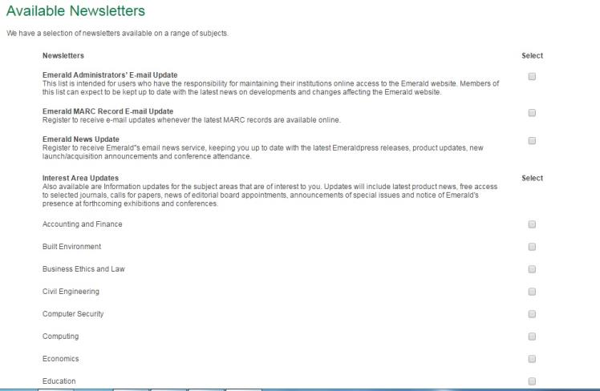
Hesabım - Uyarılar
Uyarı almak istediğiniz Bülten veya Konuları seçin ve sayfa sonundaki ‘submit’e tıklayın

Slide 32
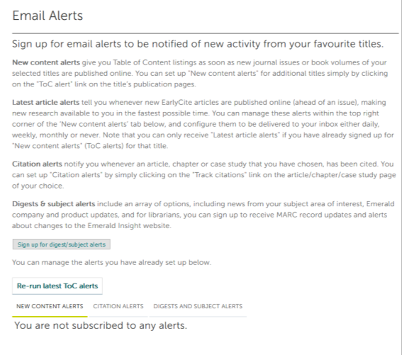
Hesabım - Uyarılar
Özet ve konu uyarıları almak için ‘Digest and Subject Alerts ‘ linkine tıklayın

Slide 33
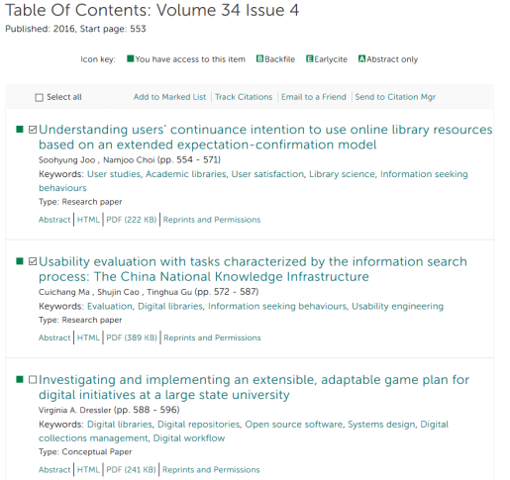
Hesabım – İşaretliler Listesi
İşaretliler – Market List – altına istediğiniz sayıda makale, dergi, kitap bülümü ekleyebilirsiniz.
Bunun için ilgili dergi, makale bölüm veya kitap sayfasını açın. İlgili kaynağı seçin ve ‘Add to Marked list’ veya ‘Add to Favorites’ üzerine tıklayın.

Slide 34
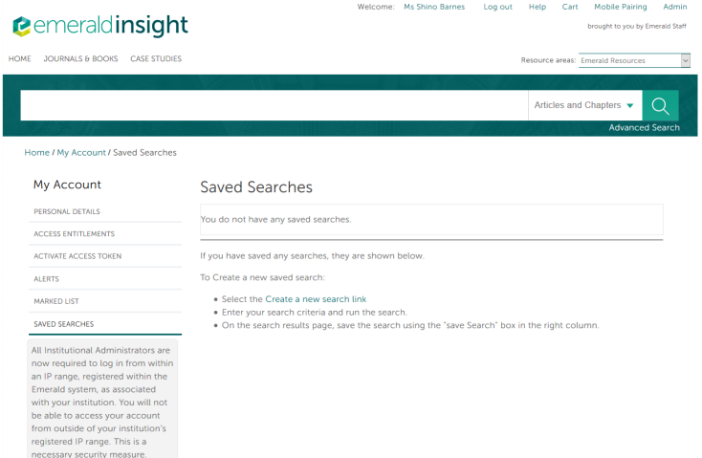
Hesabım - Taramalar
Kaydettiğiniz bütün taramalara erişmek için bu sekmeye tıklayın

Slide 35
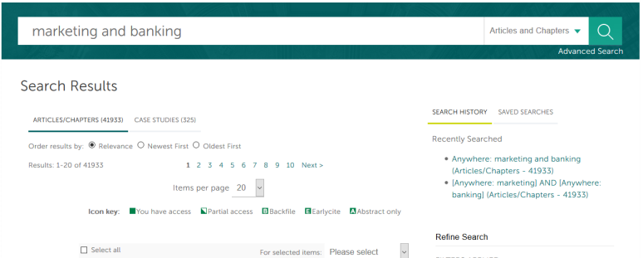
Kayıtlı bir tarama için uyarı kurma
Tarama terimlerinizi girin ve enter’e basın.

Slide 36
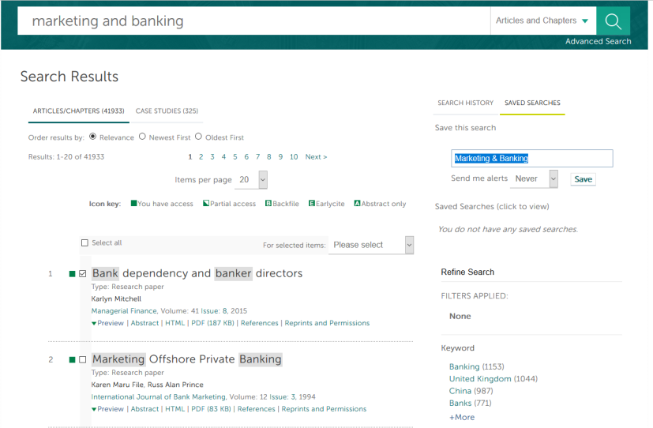

Kayıtlı bir tarama için uyarı kurma
Kaydetmek istediğiniz taramayı seçin
Sağ köşedeki ‘saved searches’ e tıklayın, taramaya bir isim verin ve ‘save’ üzerine tıklayın.

Slide 37
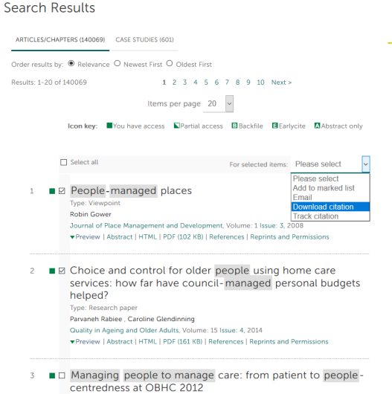
Makale künyelerini kaydetme
Seçtiğiniz makalelerin künyelerini kaydetmek için ‘Download Citation’ ı seçin

Slide 38
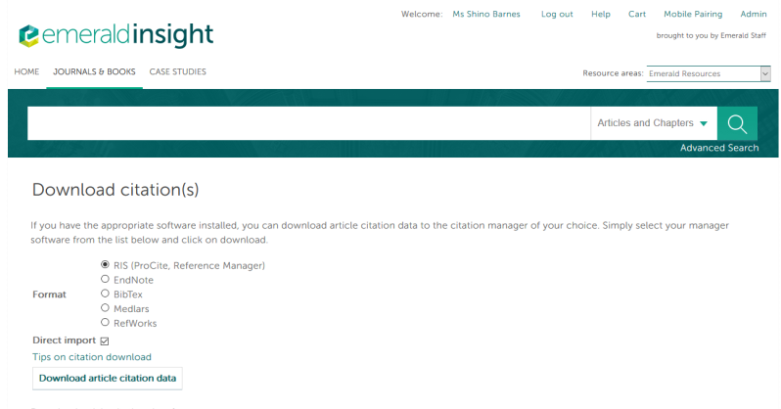
Künyeleri kaydetme
İlgili formatı seçin ve ‘download article citation data’ ya tıklayın

Slide 39
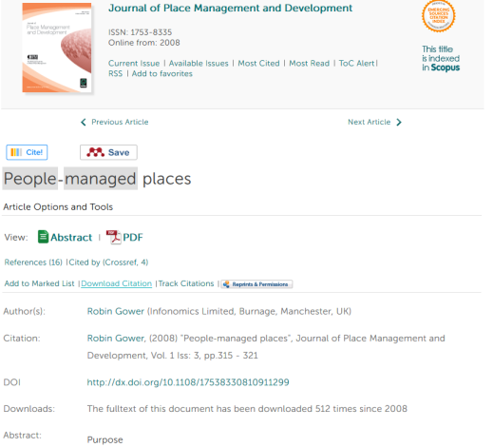
Künyeleri kaydetme
Ayrıca makalenin abstrakt sayfasından da doğrudan makalenin künyesini bir referans düzenleyiciye kaydetebilirsiniz.

Slide 40
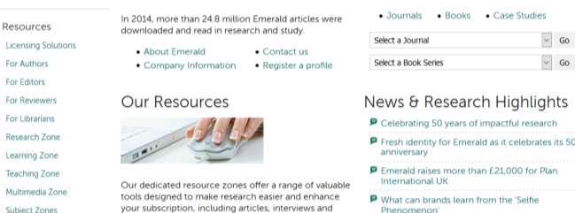
Ek yardımcı kaynaklar
Çeşitli kullanıcı grupları için hazırlanmış ek kaynaklara ulaşmak için bu adrese girin: www.emeraldpublishing.com
Kaynaklar;
For Authors – Yazarlar için
For Editors - Editörler için
For Reviewer – Hakemler için
For Librarians – Kütüphaneciler için
Araştırma alanı
Öğrenme alanı
Öğretme alanı
Multimedya alanı
Konu alanları

Slide 41
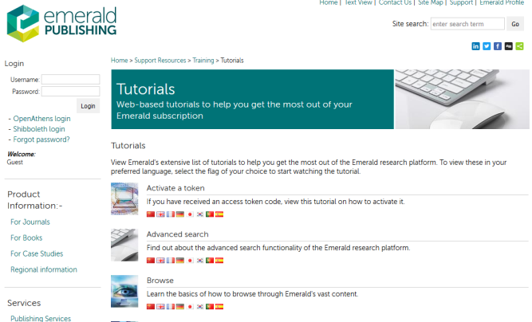
Online Yardımcı kaynaklar
Daha ayrıntılı rehberlere ulaşmak için aşağıdaki web sayfasına gidin;
http://www.emeraldgrouppublishing.com/support/training/tutorials.htm

Slide 42
Soru ve isteklerinizi lüften bize yazın
Mine Tonta, Emerald Publishing
Türkiye Temsilcisi mtonta@emeraldinsight.com turkey@emeraldinsight.com

